Slide 1
[공통정보]
model: XGB
feature: 전부 사용

Slide 2
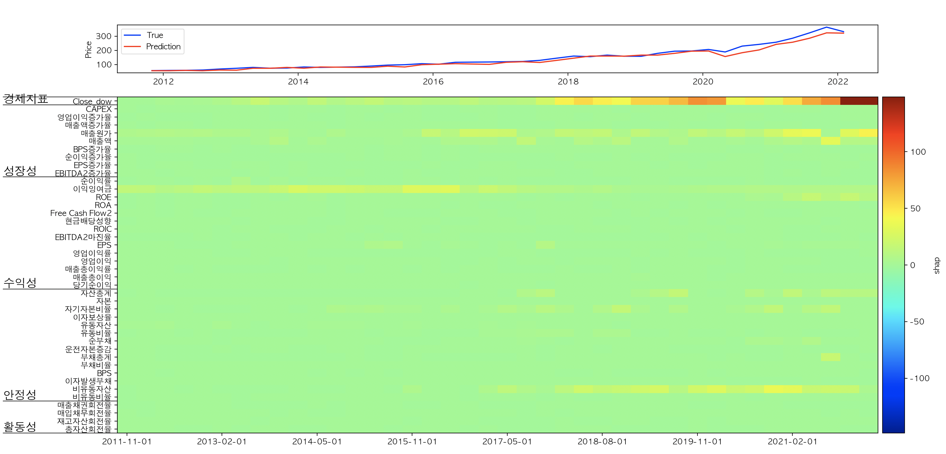
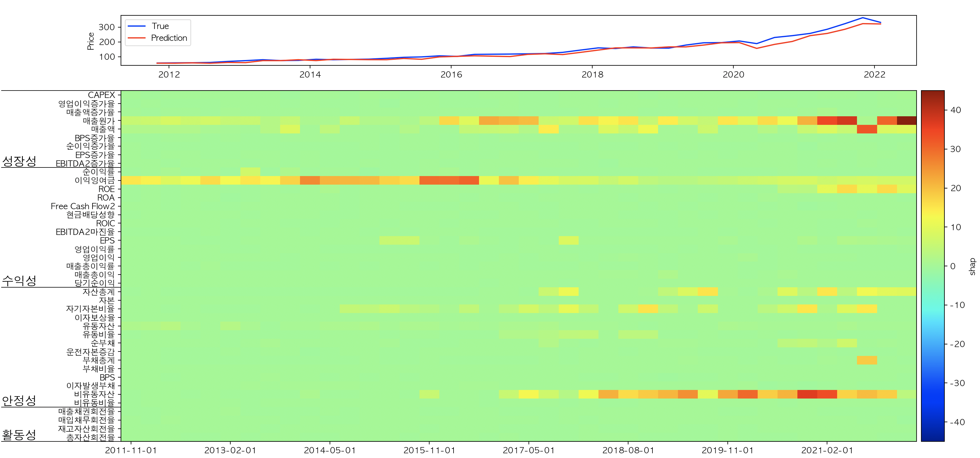
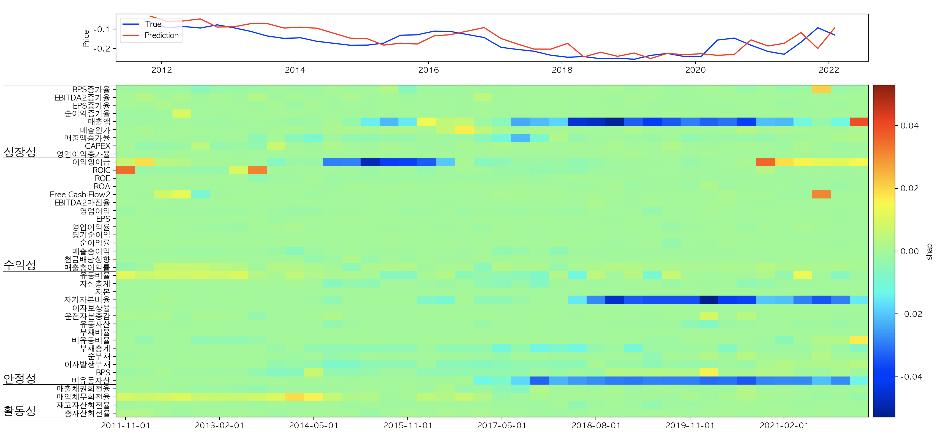
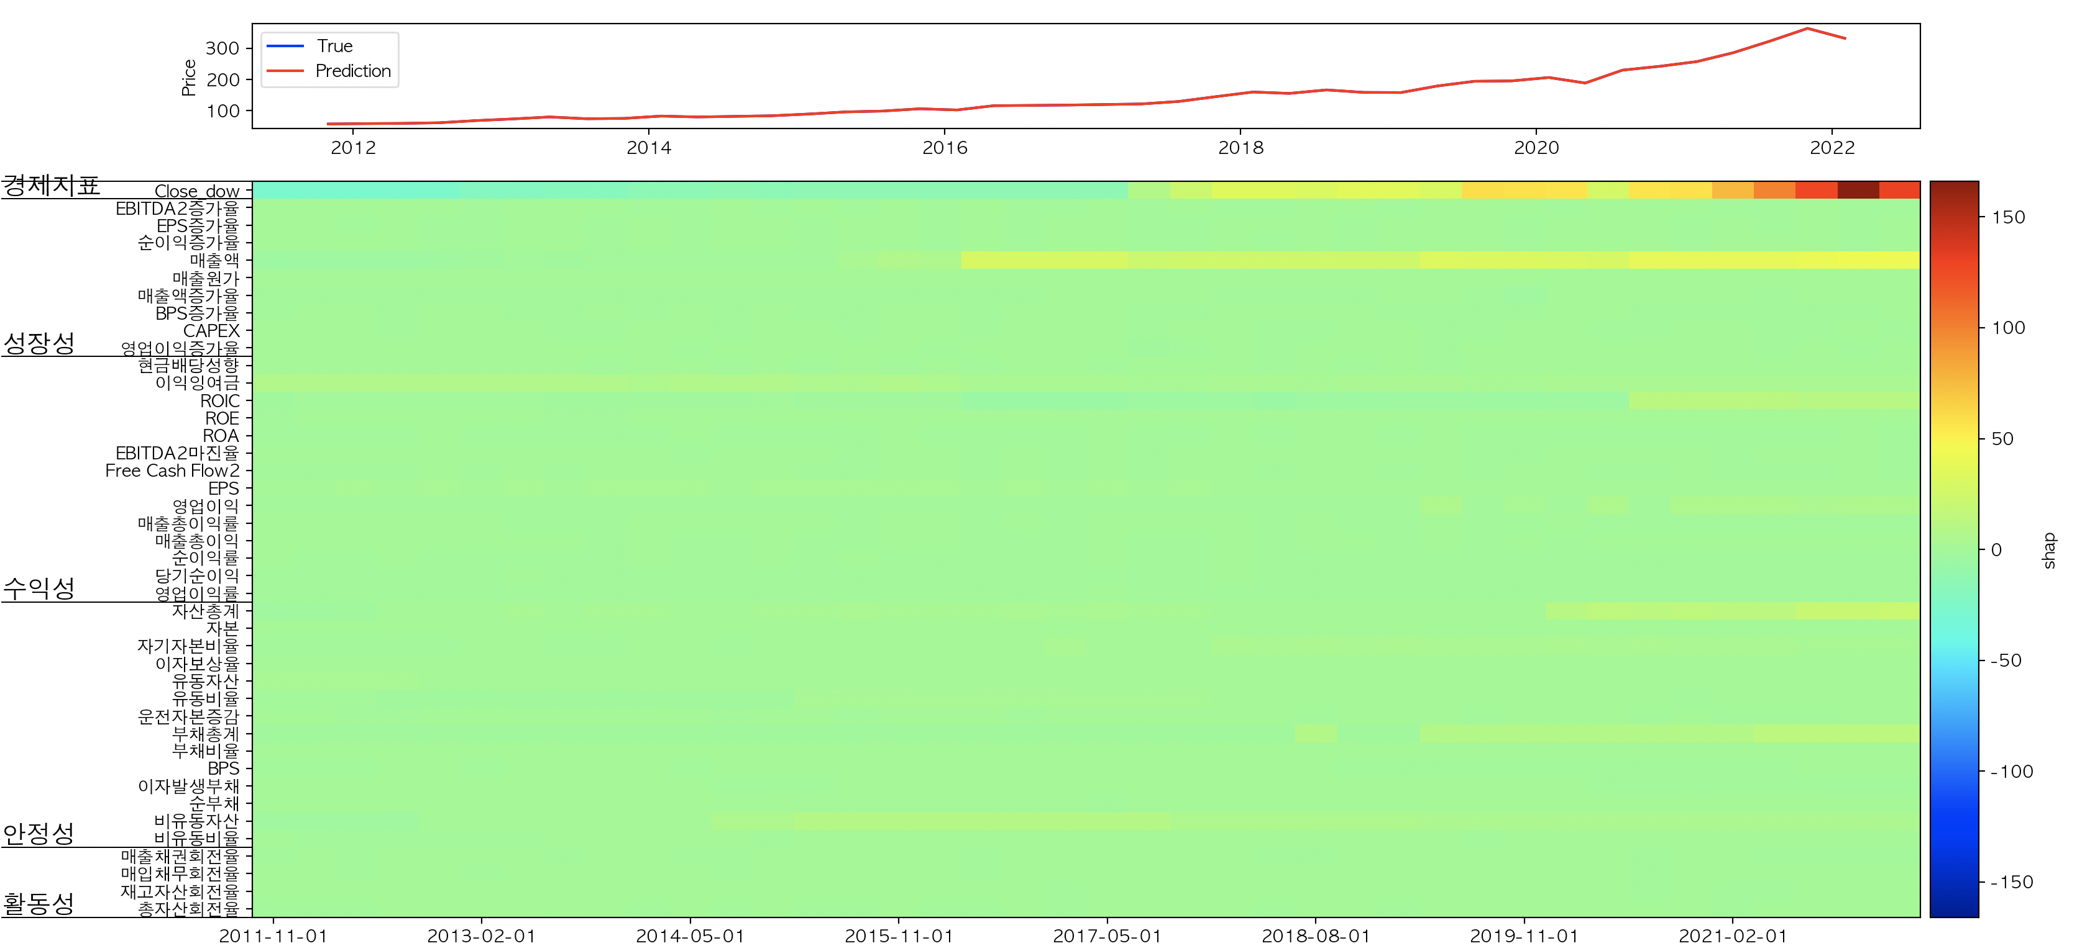
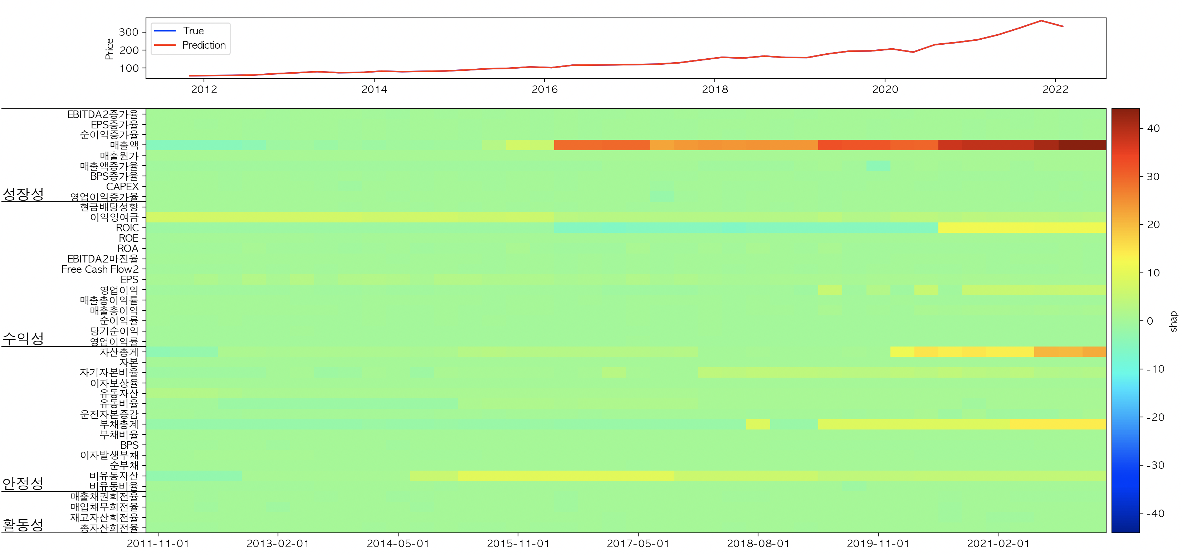
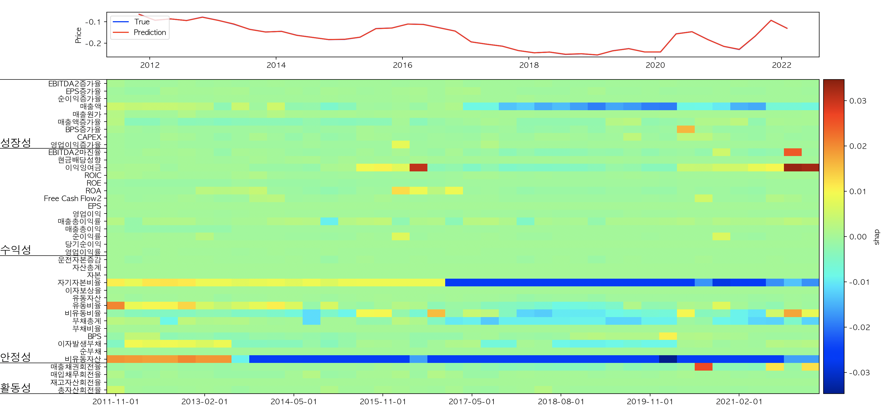
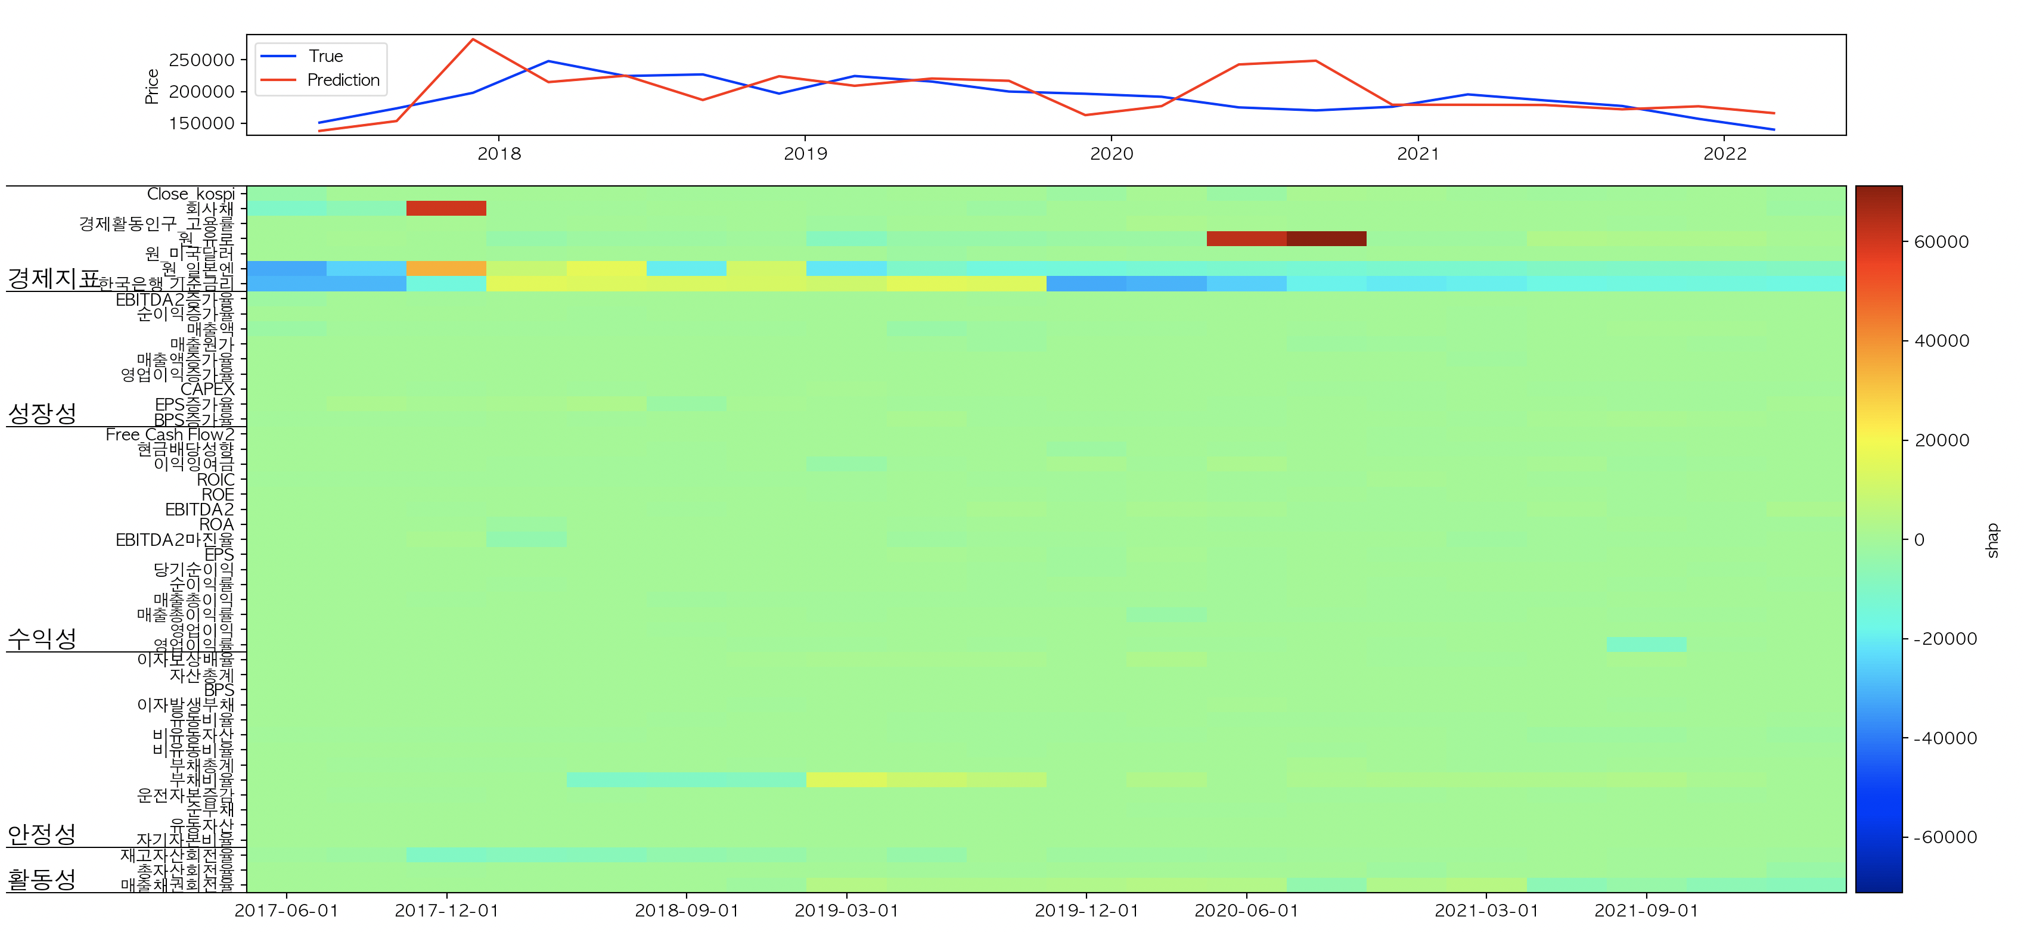
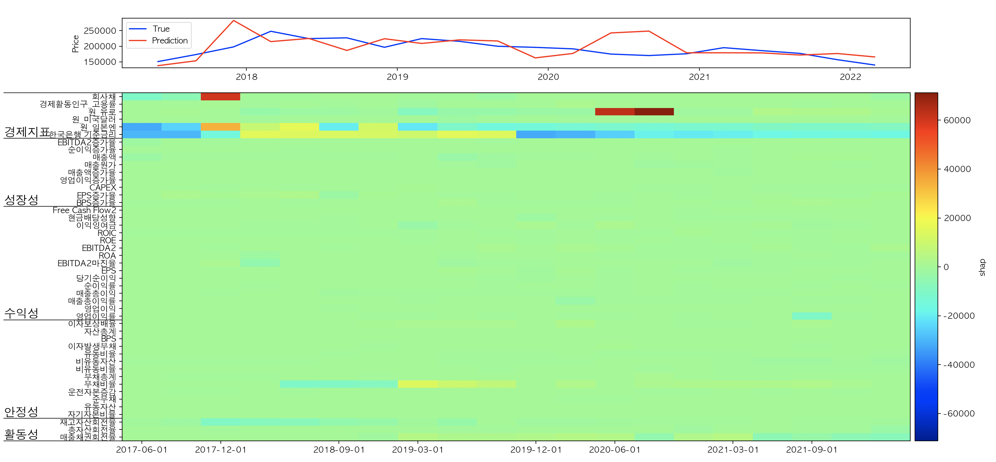
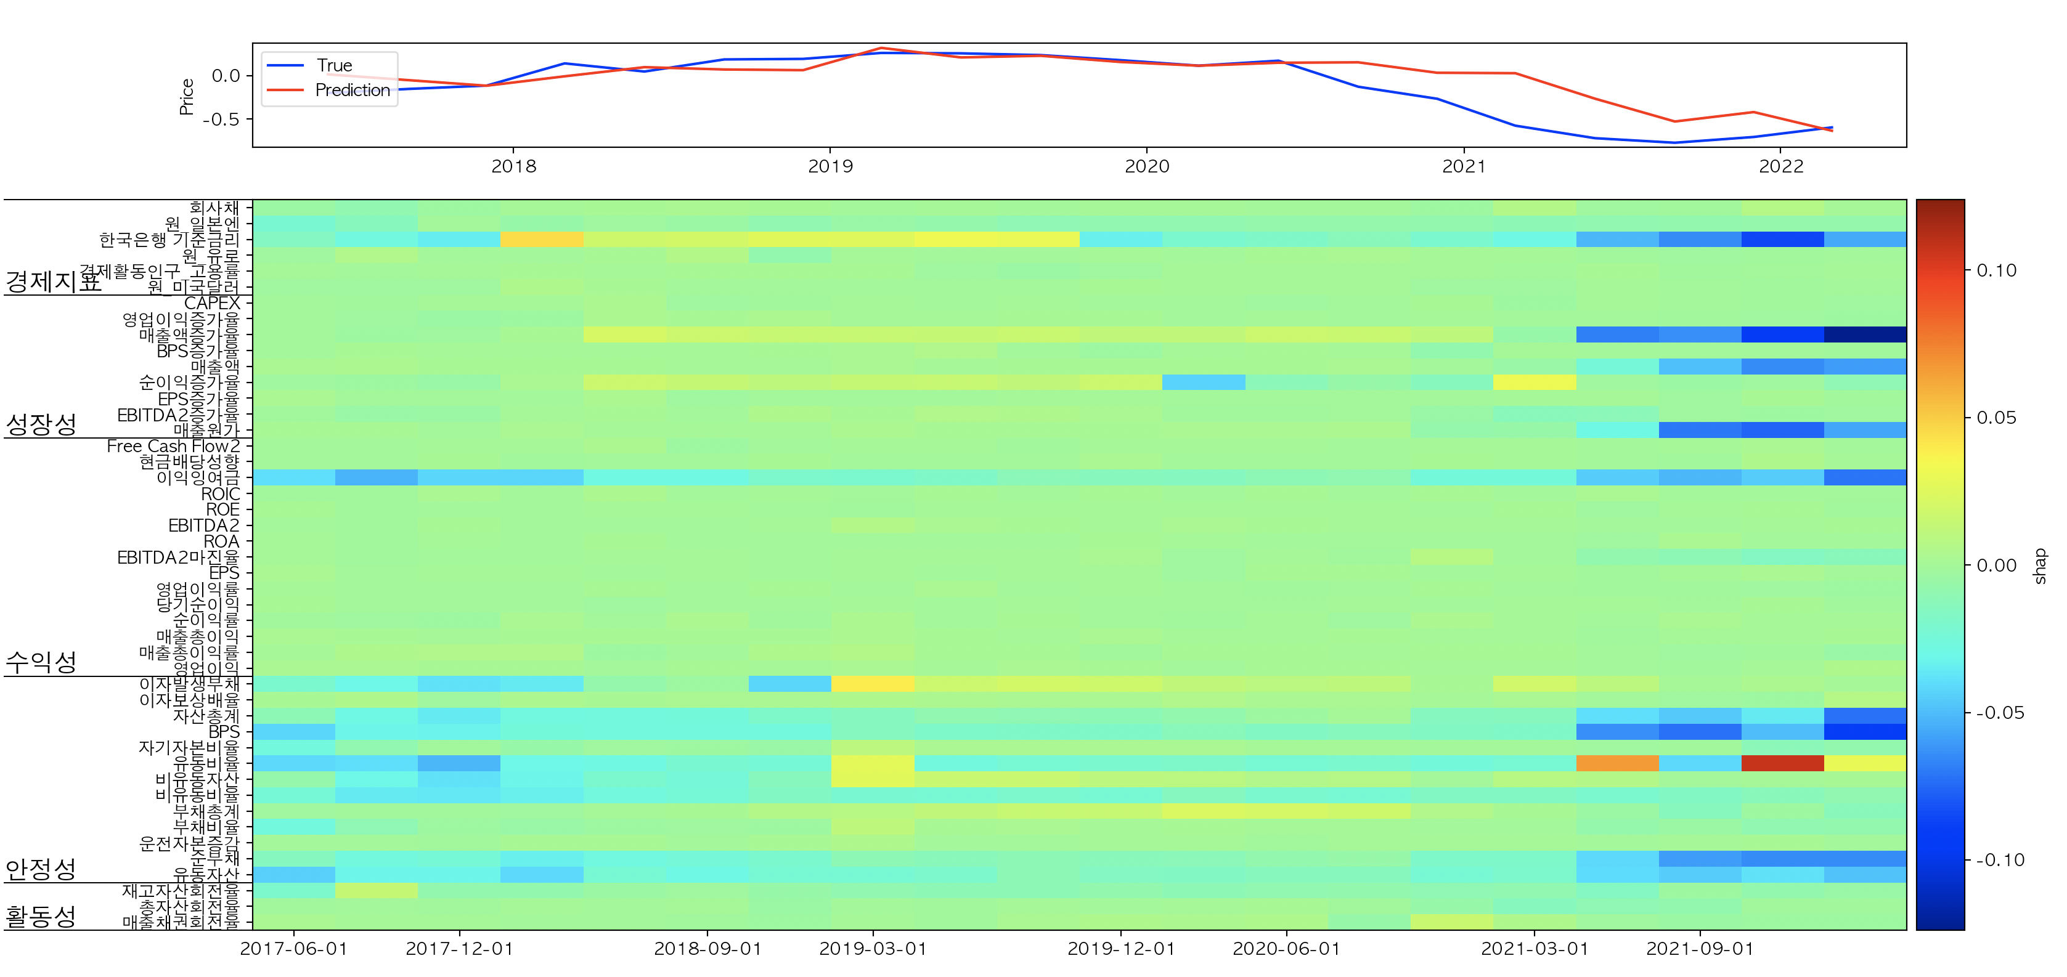
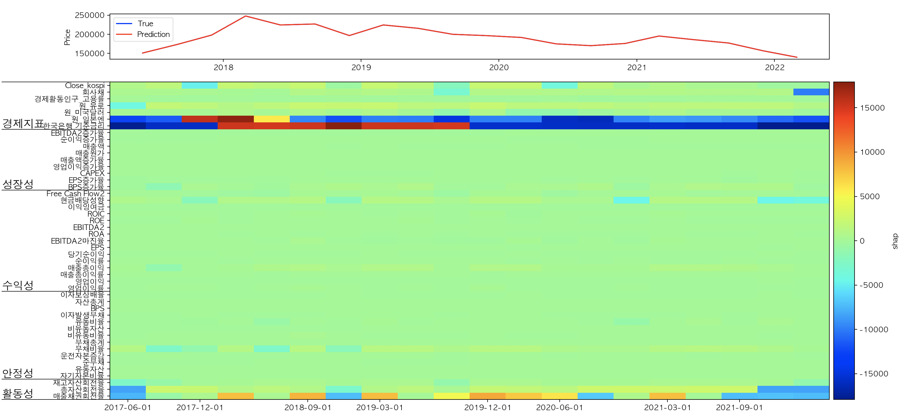
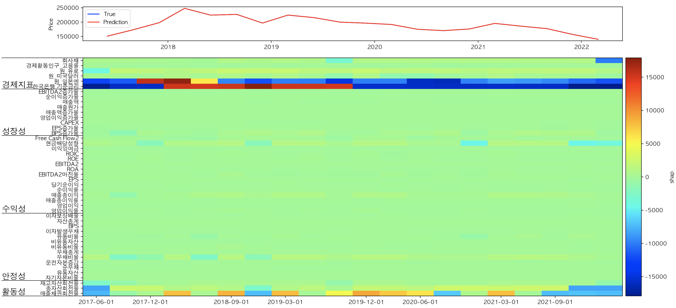
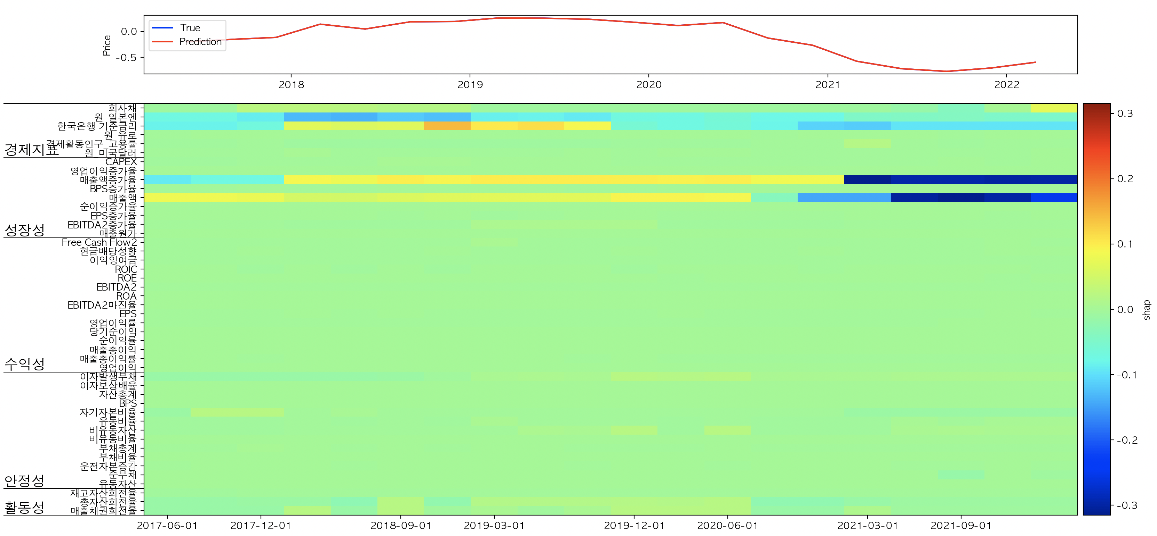
 | stacking |  |  | one model
 | y 조정 X (dow/kospi 포함) |  | y 조정 O (dow/kospi 미포함) | y 조정 X (dow/kospi 포함) |  | y 조정 O (dow/kospi 미포함)
 | dow/kospi plot | not plot |  | dow/kospi plot | not plot
ACN
SDS

Slide 3
Accenture
분기마다 모델 update (stacking)
target: 조정 전 y (not scaled dow 지수 X에 포함) – shap plot에 dow 포함

Slide 4
Accenture
분기마다 모델 update (stacking)
target: 조정 전 y (not scaled dow 지수 X에 포함) – shap plot에 dow 미포함

Slide 5
Accenture
분기마다 모델 update (stacking)
target: 조정 후 y (not scaled dow 지수 X에 미포함)

Slide 6
Accenture
전체학습 one 모델
target: 조정 전 y (not scaled dow 지수 X에 포함) – shap plot에 dow 포함

Slide 7
Accenture
전체학습 one 모델
target: 조정 전 y (not scaled dow 지수 X에 포함) – shap plot에 dow 미포함

Slide 8
Accenture
전체학습 one 모델
target: 조정 후 y (not scaled dow 지수 X에 미포함)

Slide 9
삼성SDS
분기마다 모델 update (stacking)
target: 조정 전 y (not scaled kospi 지수 X에 포함) – shap plot에 kospi 포함

Slide 10
삼성SDS
분기마다 모델 update (stacking)
target: 조정 전 y (not scaled kospi 지수 X에 포함) – shap plot에 kospi 미포함

Slide 11
삼성SDS
분기마다 모델 update (stacking)
target: 조정 후 y (not scaled kospi 지수 X에 미포함)

Slide 12
삼성SDS
전체학습 one 모델
target: 조정 전 y (not scaled kospi 지수 X에 포함) – shap plot에 kospi 포함

Slide 13
삼성SDS
전체학습 one 모델
target: 조정 전 y (not scaled kospi 지수 X에 포함) – shap plot에 kospi 미포함

Slide 14
삼성SDS
전체학습 one 모델
target: 조정 후 y (not scaled kospi 지수 X에 미포함)

